Slide 1


TRƯỜNG TIỂU HỌC PHAN THANH
Nhiệt liệt chào mừng
Quý thầy cô về dự tiết
ĐẠO ĐỨC - LỚP 1
Năm học: 2020 - 2021
Notes:
1

Slide 2

CHÀO MỪNG
GV: Phạm Thị Hoài

Slide 3

Chủ đề: Phòng tránh tai nạn, thương tích
Đạo đức
Bài 12: Phòng tránh bị ngã( tiết 2 )

Slide 4

Luyện tập

Slide 5

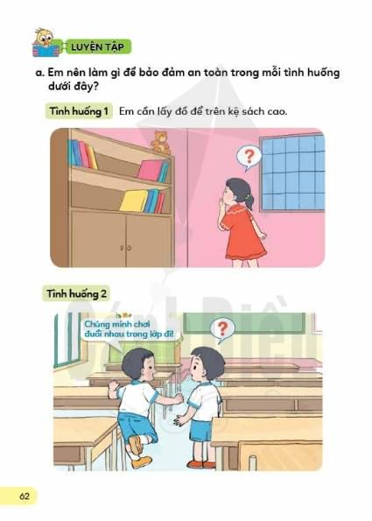
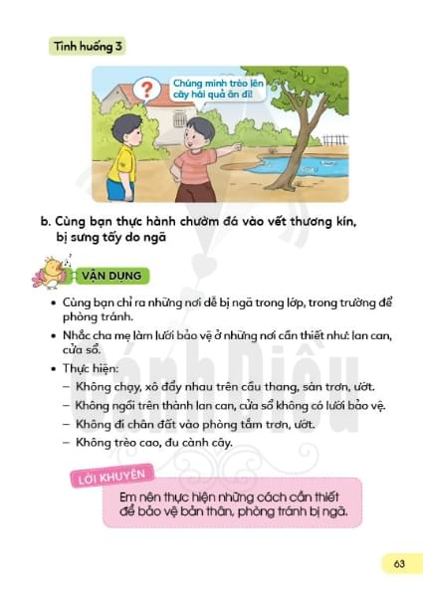
Hoạt động 1: Xử lí tình huống

Slide 6
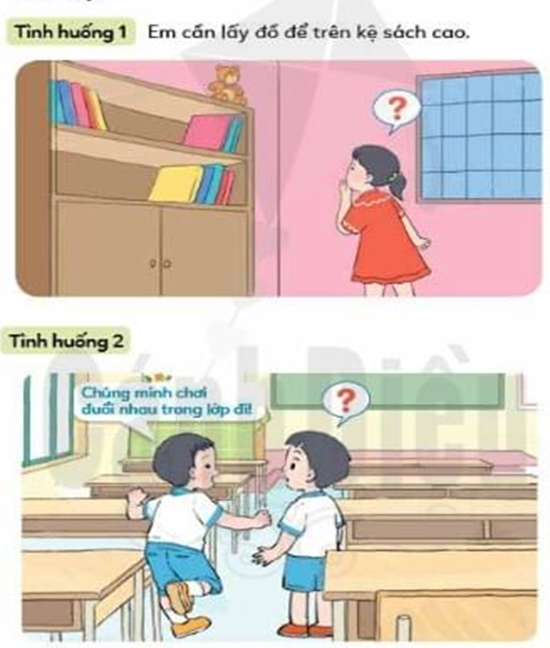

Slide 8
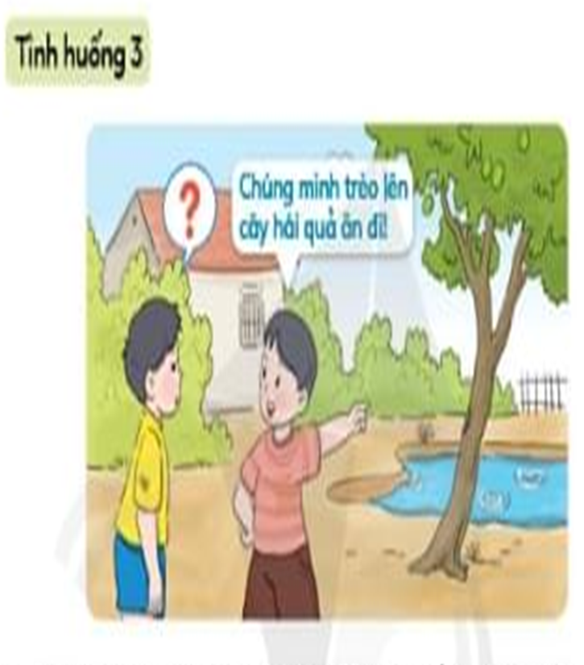

Slide 9
Thảo luận nhóm 2
1. Cách ứng xử trong tình huống đã phù hợp hay chưa?
2. Có cách ứng xử nào khác không?

Slide 10
Hoạt động 2 : Thực hành
Cùng bạn thực hành chườm đá vào
vết thương kín, bị sưng tấy do ngã

Slide 11
Hoạt động 3: Tự liên hệ
a. Tự liên hệ
Kể những việc em đã làm để phòng tránh bị ngã

